Slide 1
Лекция 2
Обработка текстовых данных

Slide 2
Этапы обработки текстовых данных
Необработанные данные необходимо в значительной степени очистить.
Очистка данных состоит из множества этапов.
Токенизация
Стемминг
Удаление стоп-слов
Лемматизация
Пунктуация
Конечная точность во многом зависит от качества входных данных. Подготовка данных занимает больше времени, чем окончательный анализ

Slide 3
Токенизация
В каждом документе есть похожие слова. Например:
a, an, the, this, is, was
Иногда мы называем одно и то же слово по-разному.
U.S.A, United States, States, USA
Несколько слов в документе имеют один и тот же корень, но используются по-разному.
Buying, bought, buy
У некоторых документов есть числа
Специальные символы и пунктуация
Upper case and lower case

Slide 4
Токенизация
Токен — это техническое имя последовательности символов/слов/предложений..
Каждая «Сущность», составляющая предложение или абзац при хранении в последовательности, будет называться токеном.
Word Token:
Каждое слово является токеном, когда предложение «размечено» на слова.
Sentence Token
Каждое предложение является токеном, когда абзац токенизирован
Tokenization is based on specific split rule:
word_tokenize: split would generally be ‘Space’
Sentence_tokenize : split would generally be ‘. {Capital letter}’

Slide 5
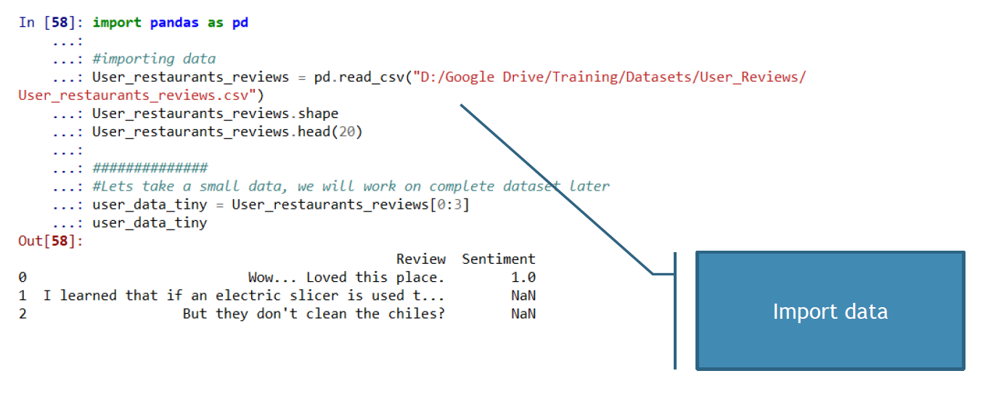
Токенизация

Slide 6
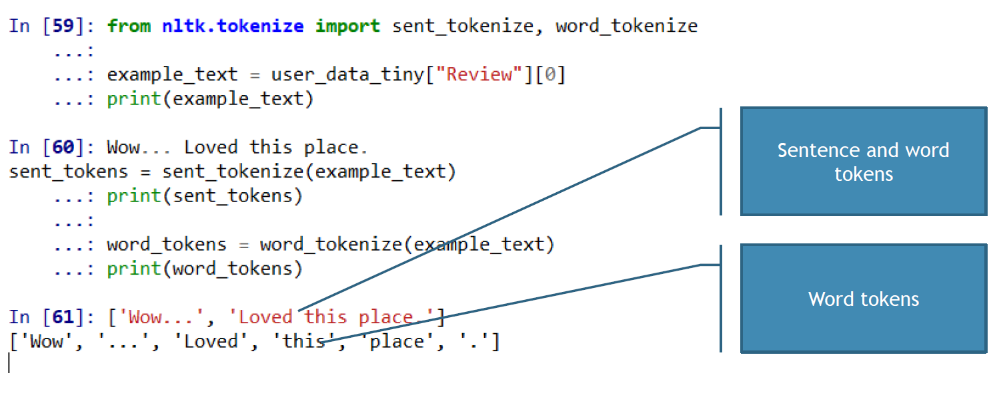
токенизация

Slide 7
Стоп-слова
В каждом документе есть общие слова
Эти слова не совсем информативны
В большинстве случаев они не имеют отношения к представлению документа
Eg: a, an, the, this, is, was, for, are
Эти слова имеют важное значение для людей, но для анализа они не дают никакой информации
Лучше убрать эти слова из наших документов

Slide 8
Стоп-слова

Slide 9
Удаление стоп-слов

Slide 10
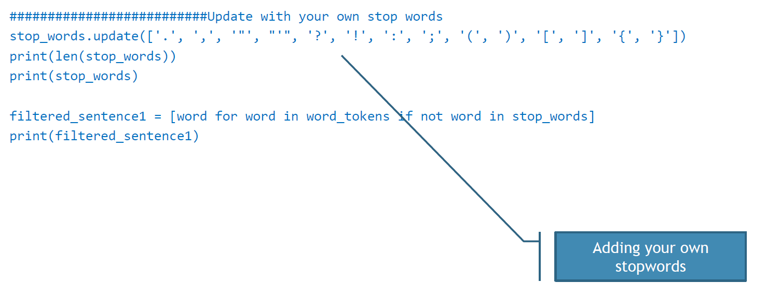
Удаление стоп-слов

